Slide 1


LECTURA DE ODOMETRIA EN BEBOP2
Adolfo Gonzalez Sanchez
Leslie Trejo Zamudio

Slide 2
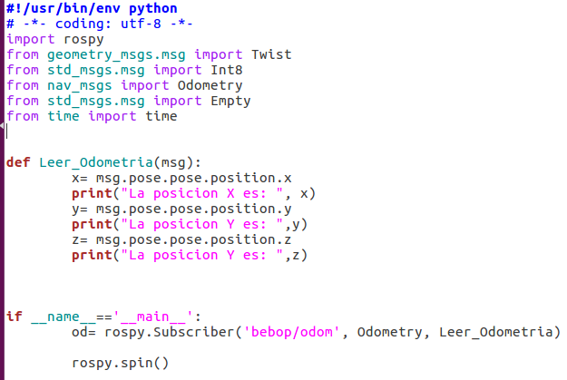
Programa basico de lectura

